Slide 1
Ansible
Est outil qui permet piloter les déploiements des applications au sein d’une infrastructure en utilisant du code (IAC) avec la syntaxe YAML
Crée en 2012 et maintenue par RedHAT
Agentless, pas besoin d’installer un agent ansible sur les machine clients
Utilise le SSH/WinRM pour accéder aux machines clientes
Plus de 2000 modules (files, service, package, network, system,..) écrits en python

Slide 2





Ansible - Architecture
Installation sur des machines dans le cloud et on-premise
Installation des logiciels
Mise à jour des configurations
connexion ssh
Playbook file
(Taches à exécuter)
Inventory file:
Inventaire des machines

Slide 3
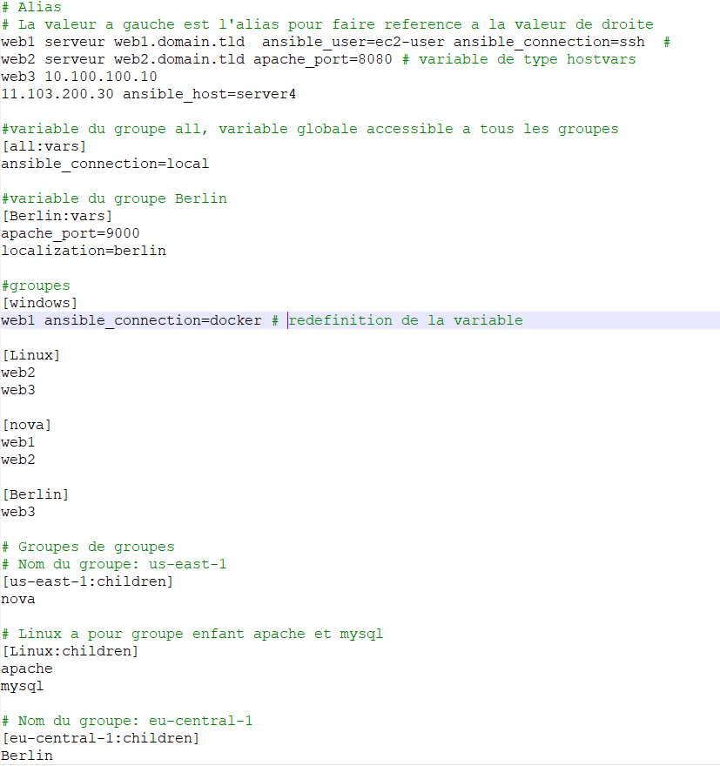
Ansible - inventaire
Le fichier inventaire contient la liste des servers sur lesquels Ansible va exécuter des tâches
Inventaire au format INI
Contenu d’un inventaire:
Alias (Permet d'attribuer des noms courts aux hôtes)
Hôtes
Groupes (Permet de regrouper des hôtes dans des groupes)
Groupes de groupes (Assigner des groupes à d’autres groupes)
HOSTS
GROUPS
CONNECTIONS PARAMETERS
HOSTVARS
GROUPVARS

Slide 4
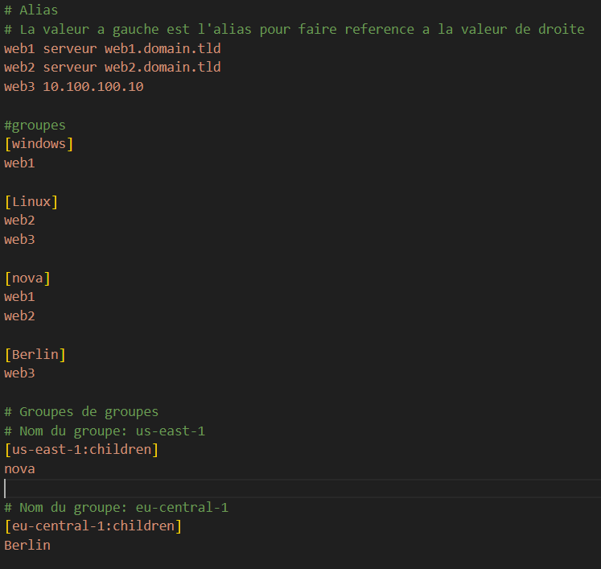
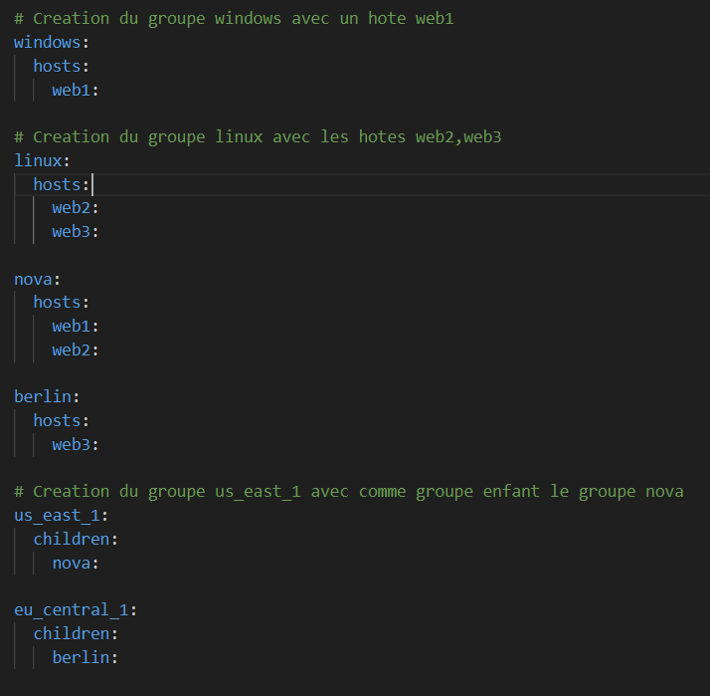
Ansible - inventaire
Format INI : adapté pour les structures simples
Format YAML : adapté pour les structures complexes
Le répertoire par défaut des inventaires est : /etc/ansible/hosts
Format INI
Format YAML

Slide 5
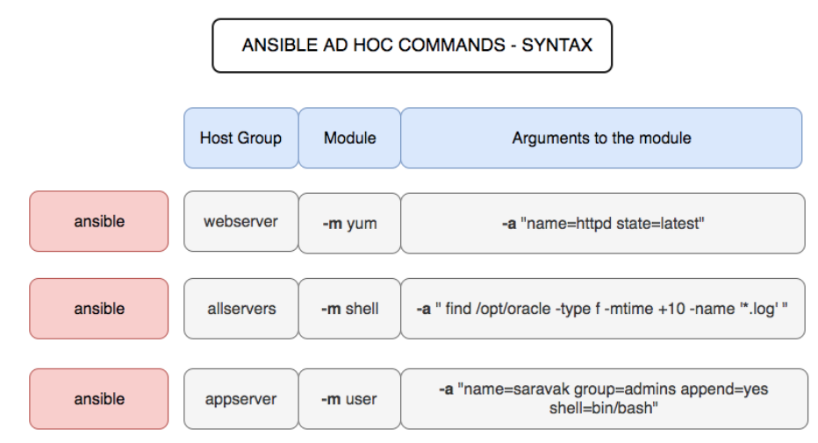
Ansible – Command AD-HOC
Les commandes AD-HOC sont des instructions pour effectuer une tache spécifique
Les modules sont des scripts python qui effectuent des traitements spécifiques comme décrit ici
ansible webserver -m ping
ansible -i hosts.ini all -m ping
ansible -i hosts.ini prod -m ping
ansible -i hosts all -m copy -a "src=dest=/home/admin/test.txt content='Hello'"

Slide 6
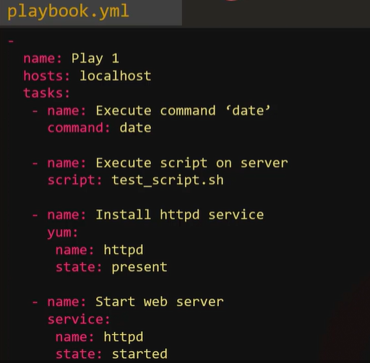
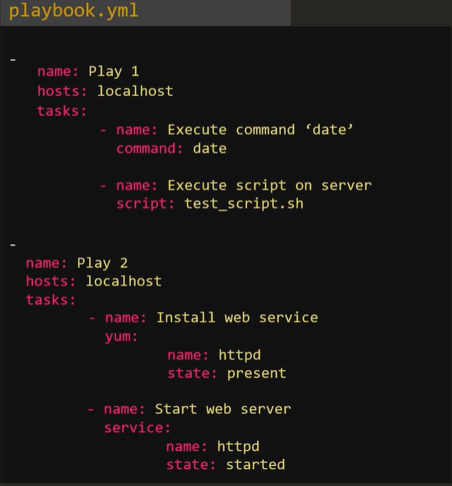
Ansible - Playbook
Un playbook est un fichier YAML constitué d’une liste de play dans lequel on décrit les taches à exécuter sur l’ensemble des machines clientes présentes dans le fichier d’inventaire

Slide 7
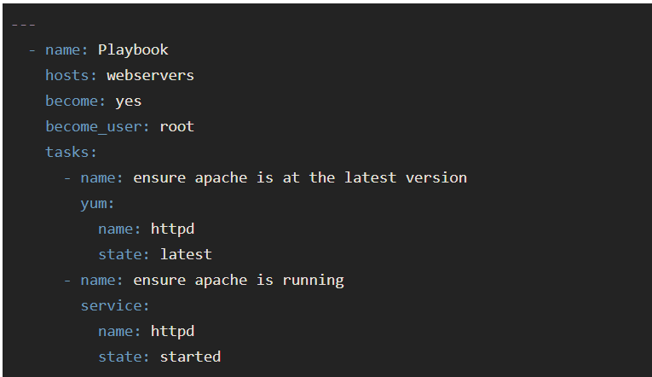
Ansible - Playbook
Exemple de playbook

Slide 8
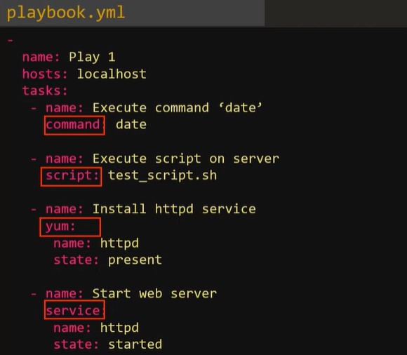
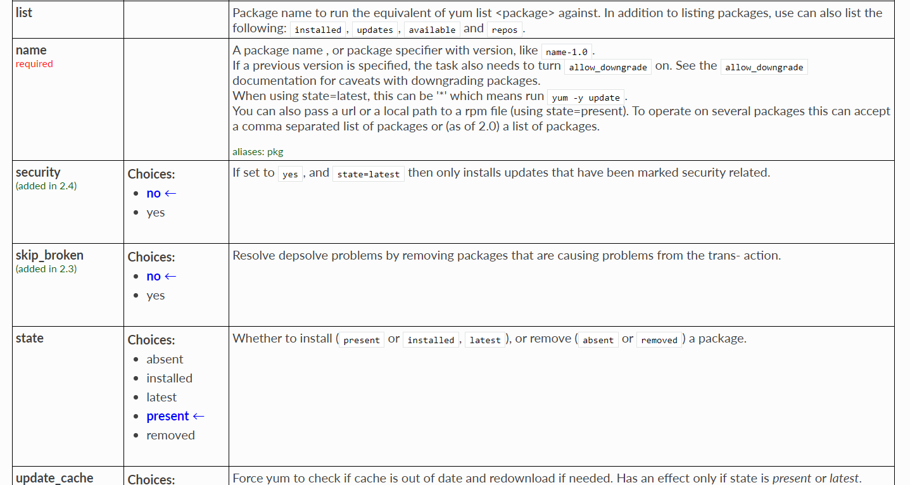
Ansible – Modules dans un playbook
Les différentes actions exécutés par les tâches sont des modules
Exemple module YUM

Slide 9
Ansible - Commandes
Exécuter le plabook :
ansible-playbook -i host.ini playbook.yaml
ansible-playbook playbook.yaml –check (vérifier la syntaxe, mode dry-run)
verfier la syntaxe playbook ansible-lint :
sudo yum intall python-pip
sudo yum install ansible-lint
ansible-lint playbook.yaml

Slide 10
Références:
https://github.com/ansible/ansible-modules-core
https://docs.ansible.com/ansible/2.9/modules/list_of_all_modules.html
How to build your inventory — Ansible Documentation
https://docs.ansible.com/ansible/2.8/user_guide/playbooks_best_practices.html
https://docs.ansible.com/ansible/latest/collections/ansible/builtin/yum_module.html
https://www.middlewareinventory.com/blog/ansible-ad-hoc-commands/
https://docs.ansible.com/ansible/latest/inventory_guide/intro_inventory.html
https://docs.ansible.com/ansible/latest/collections/ansible/builtin/ini_inventory.html

